Slide 1
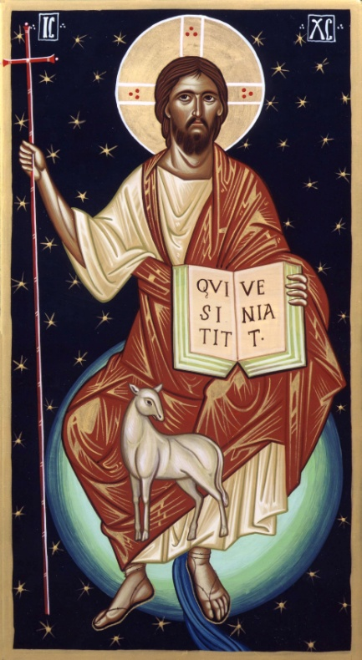
Diocesi di Rieti Ufficio Liturgico
“Cristo è il Signore,
Ieri, Oggi, Sempre”.

Slide 2
Liturgia delle Ore
il modo giornaliero
di celebrare il mistero pasquale

Slide 3
ELEMENTI DELLA LITURGIA DELLE ORE
Liturgia delle Ore: la preghiera cristiana.
La preghiera è dialogo con Dio.
La Liturgia delle Ore è:
“la preghiera” di Cristo continuata dalla Chiesa;
“memoriale” della storia della salvezza;
“santificazione” del tempo;
“manifestazione dell’agire” dello Spirito Santo.
Storia e composizione, caratteristiche, elementi,
ministri della Liturgia delle Ore.
I Salmi e le Ore. La struttura delle Ore.
Le “Ore” cardine della preghiera.

Slide 4
Testi per approfondire:
Costituzione Apostolica: Laudis Canticum (1 novembre 1970).
Si trova all’inizio del Primo Volume del Breviario
Norme Generali per l’Ordinamento dell’Anno Liturgico e del Calendario,
in Messale Romano, Riformato a Norma dei Decreti del Concilio Ecumenico Vaticano II
e promulgato da Papa Paolo VI, Libreria Editrice Vaticana, Città del Vaticano 1983
Vincenzo RAFFA, «Liturgia delle Ore» nel Dizionario «San Paolo» di Liturgia,
Cinisello Balsamo 2001, Pag. 1055-1079
Robert F. TAFT, La liturgia delle Ore in Oriente e in Occidente, Edizioni Lipa, Aprilia 2001.
Lodovico MAULE, Per grazia tua ti lodo. La preghiera cristiana. I Divini Misteri e le Ore sante²,
EDB, (Quaderni di Evangelizzare 8), Bologna 2011
Ezio CASELLA, Introduzione allo studio della Liturgia, Edizioni Antonianum, Roma 2015

Slide 5
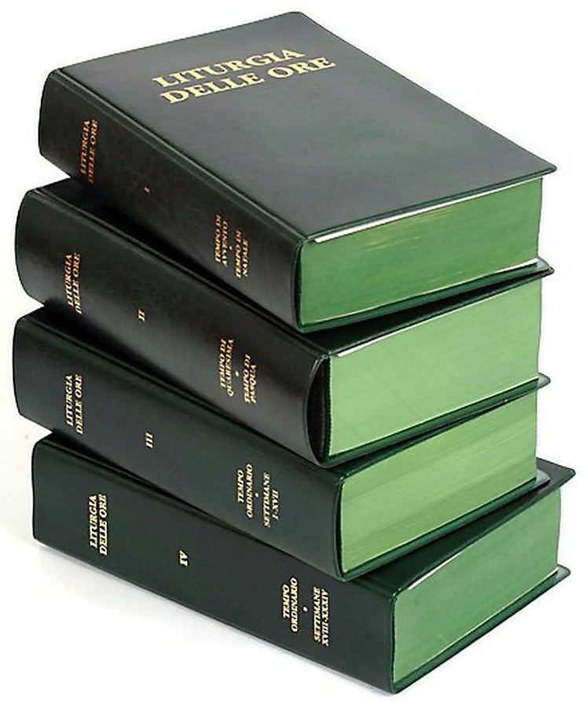
Liturgia
delle Ore

Slide 6
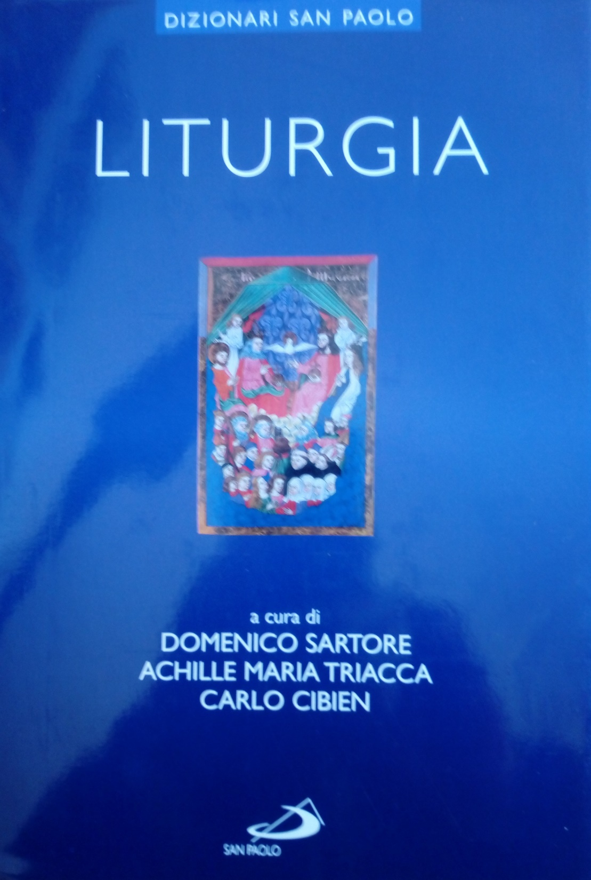
La voce «LITURGIA DELLE ORE»
di V. Raffa
si trova da pag. 1055 a pag. 1079

Slide 7
R. F. TAFT, La Liturgia
delle Ore in Oriente e Occidente.
Le origini dell’Ufficio e
il suo significato per oggi;
Ed. Lipa, Aprilia 2001

Slide 8
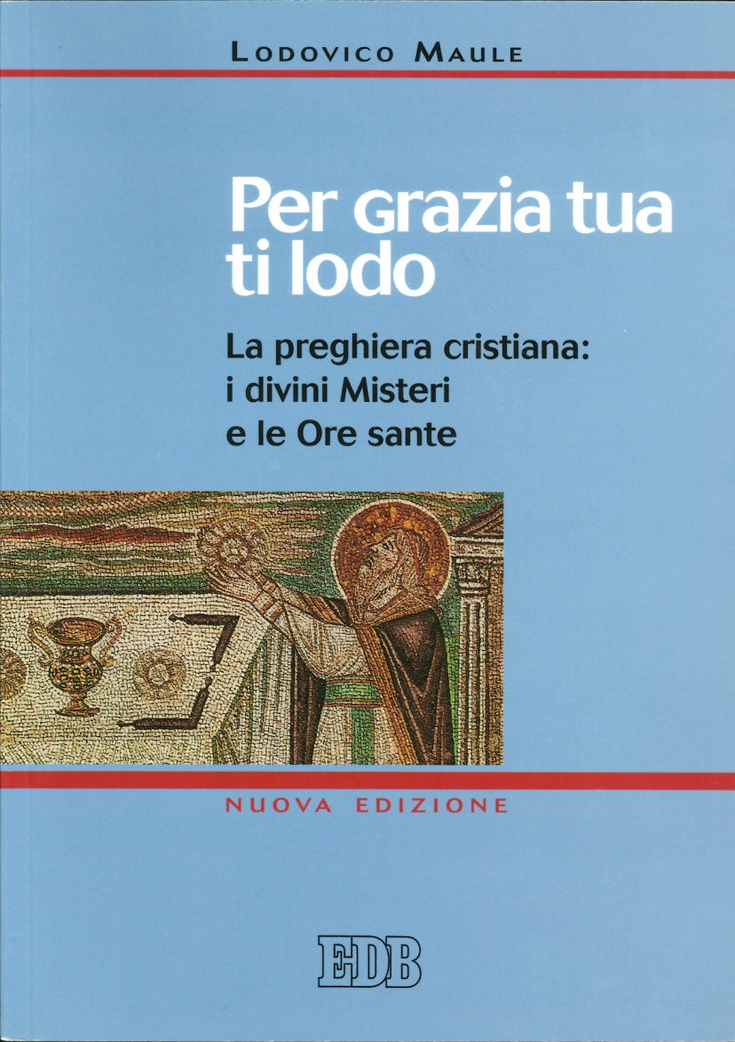
L. MAULE, Per grazia tua ti lodo.
La preghiera cristiana:
I Divini Misteri e le Ore sante²,
EDB,
(Quaderni di Evangelizzare 8),
Bologna 2011

Slide 9
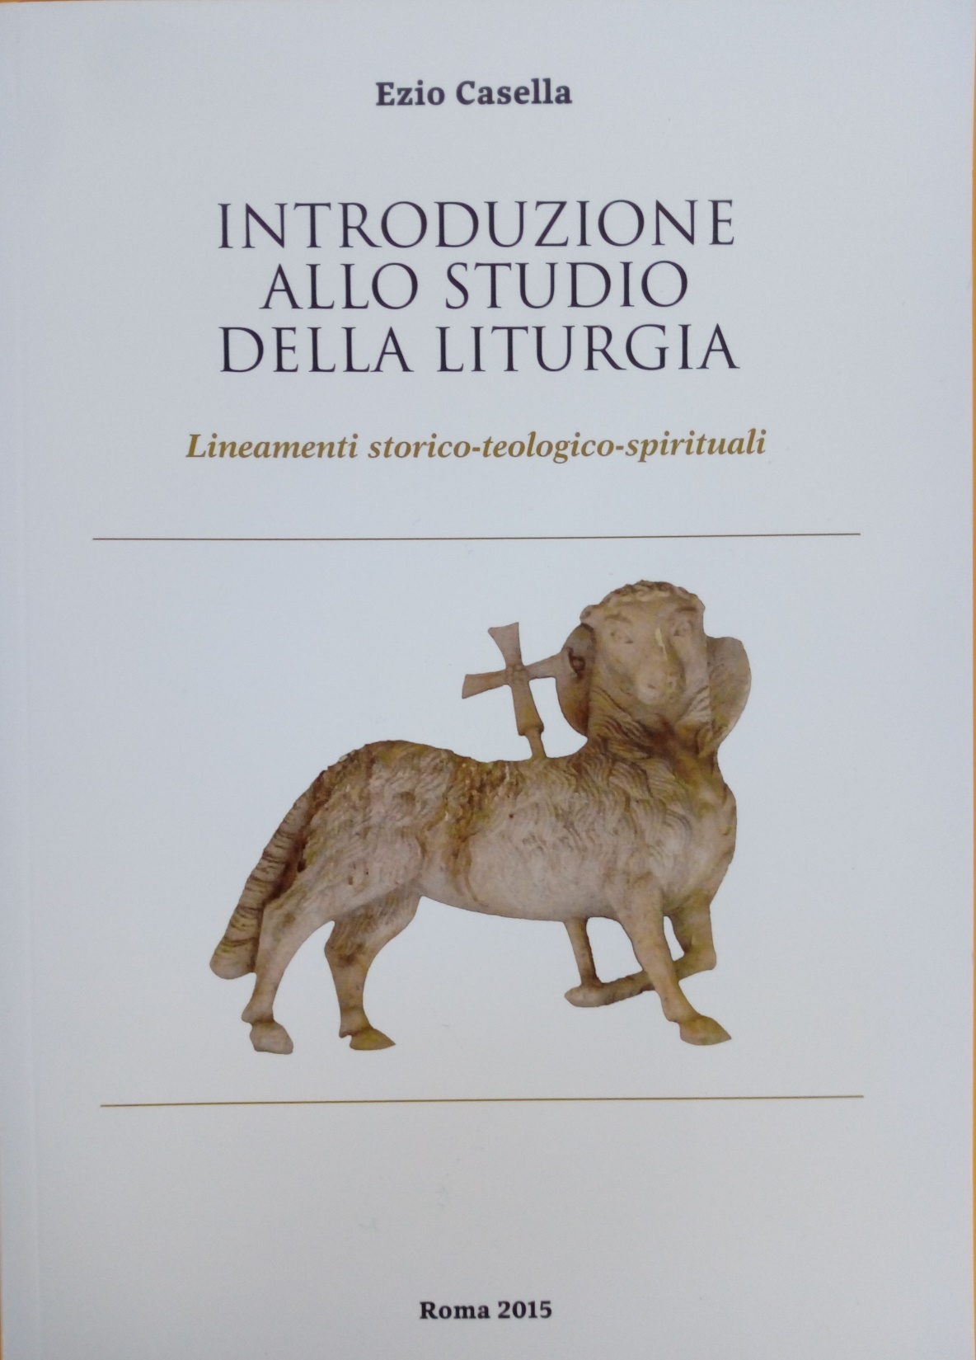
E. CASELLA, Introduzione allo studio della Liturgia. Lineamenti storico-teologico-spirituali, Edizioni Antonianum, Roma 2015, pp. 87-108

Slide 10
Il nome
LITURGIA:
- come forma di preghiera (elementi costitutivi, struttura ...)
- preghiera di Cristo (quell’inno ... cf Sacrosanctum Concilium 83)
- preghiera della Chiesa:
la Chiesa nasce con essa ( At 1,14; At 2,42)
manifesta la sua identità in unione con Cristo
la esprime e la arricchisce nei secoli
la riconosce e la propone come sua (cf SC, IGLH)

Slide 11
Prima e dopo la Pentecoste
«Perseveranti e concordi nella preghiera
con Maria la Madre di Gesù»
(At 1,14)
«Perseveranti nell’insegnamento degli apostoli
e nella comunione, nello spezzare il pane e nelle preghiere»
(At 2,42)

Slide 12
Legame con il tempo
DELLE ORE:
- per santificare tutto il corso del giorno ...
- modalità di attuazione della preghiera continua
legata a momenti esistenzialmente forti ...
Il tempo è il bene più prezioso che abbiamo anche perché man mano che passa non possiamo più disporne e quindi se lo usiamo male non possiamo più riparare.
La liturgia delle ore entra nel tempo con un effetto sanante e trasformandolo in tempo di grazia. Nel NT il precetto più ripetuto è quello di pregare senza stancarsi.

Slide 13
Una preghiera continua
In particolare nel Vangelo di Luca e in Paolo troviamo formulato un autentico precetto sulla preghiera ininterrotta (Lc 18,1; 21,36). Il tema della continuità della preghiera senza interruzione, con espressioni come «sempre», «assiduamente», «senza interruzione», «in ogni momento», «giorno e notte» sono abbondanti soprattutto nel linguaggio di Paolo e del suo discepolo Luca (cfr. At 1,14; 2,42; 6,4; 10,2; 12,5; Rm 1,9; Col 4,2; 2Tm 1,3…).
La preghiera cristiana all’inizio si è espressa con libertà creativa, in contrasto con la Roma pagana dove il sacerdote era assistito da un suggeritore. Tertulliano afferma che i cristiani quando pregano non hanno bisogno di un suggeritore perché la loro preghiera scaturisce dall’intimo: Sine monitore quia de pectore oramus: (Apologeticum 30,4: CCL 1,41)

Slide 14
Tempi di preghiera
Per realizzare la preghiera incessante si devono fissare dei tempi precisi per pregare, momenti esistenzialmente forti.
Origene, Clemente di Alessandria, Tertulliano, Cipriano, Ippolito sono impegnati in questa riflessione.
Clemente Alessandrino (+215) è testimone di tre momenti di preghiera: Terza, Sesta e Nona. Egli menziona anche preghiere compiute al momento di alzarsi e prima del riposo, di notte e, inoltre, prima e dopo i pasti.
Tertulliano (+220) parla di Orationes Legitimae: quella del mattino e quella della sera.
Ippolito (+235) conosce le due ore legitimae di Tertulliano; le altre sono di carattere privato, prima di coricarsi, a mezzanotte e durante il giorno (Terza, Sesta, Nona).

Slide 15
Simbolismo
La prima tappa della storia della Liturgia delle Ore, fino al IV secolo, è caratterizzata dalla preoccupazione di giustificare i momenti di preghiera collegandoli a determinati momenti della vita di Gesù e degli apostoli. Le ore quindi acquistano valore simbolico-sacramentale; sono cioè segni di salvezza.
Per esempio il sorgere del sole al mattino fa collegare la preghiera delle Lodi alla Risurrezione, mentre il tramonto alla sera rimanda alla passione e morte del Signore. Gesù stende le braccia sulla croce come nell’ultima cena aveva teso le braccia donandosi nel segno del pane e del vino. Perciò il vespro rimanda all’Eucaristia e al sacrificio vespertino della Croce.

Slide 16
Dimensioni teologiche della Liturgia delle Ore
Trinitaria: ad Patrem per Christum in Spiritu ... la preghiera cristiana ha la sua sorgente nel mistero trinitario; è partecipazione alla lode e alla supplica che Cristo rivolge al Padre in unione con lo Spirito Santo (cf IGLH 3).
Ecclesiale: come corpo mistico di Cristo, la Chiesa continua la preghiera di lui. Tutta la comunità cristiana è soggetto della Liturgia delle Ore, in forza del Battesimo, come esercizio del sacerdozio dei fedeli; ma impegno speciale in forza del ministero ordinato e della consacrazione monastica / religiosa, per una particolare appartenenza e responsabilità ecclesiale: cf IGLH, cap. IV.
Salvifica: la LH, attuazione della Storia della Salvezza nel tempo, come estensione e prolungamento della realtà salvifica dell’Eucaristia a tutte le ore del giorno (cf IGLH 12), sulla triplice linea: anamnesi, azione di grazie, sacrificio.
Escatologica: partecipazione alla liturgia celeste (cf IGLH 15s); esercizio e sorgente di speranza.

Slide 17
Preghiera della Chiesa
La Liturgia delle Ore è anzitutto preghiera della Chiesa.
Questo aspetto fondamentale in alcune epoche storiche era stato dimenticato.
Al tempo di Gesù c’erano tre momenti di preghiera: Mattino, Mezzogiorno e Sera, come troviamo in Dan 6,11
oppure nel Salmo 54,18: «Io invoco Dio e il Signore mi salva. Di sera, al mattino, a mezzogiorno vivo nell’ansia e sospiro ma egli ascolta la mia voce».

Slide 18
Preghiera e Sacrificio
Due di questi momenti erano legati al sacrificio nel Tempio di Gerusalemme.
Queste preghiere non sono lo Shema Israel di Dt 6, 4-9 perché questa è più una professione di fede che solo i maschi dovevano fare 2 volte al giorno.
I 3 momenti di preghiera invece erano anche per le donne e i bambini. I Rabbini avevano disposto che coloro che non potevano andare al tempio si raccogliessero in preghiera ovunque fossero al momento dell’offerta del sacrificio. Nel tempio al mattino si offrivano i frutti della terra e alla sera il sacrificio di un animale.

Slide 19
Pregare tre volte al giorno
Il Nuovo Testamento offre numerosi comandi di pregare sempre.
1Ts 5,17: Siate sempre lieti, pregare ininterrottamente, in ogni cosa rendete grazie.
La Didachè (cap. 8) stabilisce che i cristiani devono pregare il Padre nostro 3 volte al giorno.
Nel III secolo Clemente Alessandrino nota che era già comune per i cristiani pregare alle ore Terza, Sesta, Nona. Egli menziona anche la preghiera del mattino e della sera, che in seguito si chiameranno Lodi e Vespri.

Slide 20
Ufficio cattedrale e Ufficio monastico
Nel IV secolo la liturgia delle Ore si organizza sotto due forme principali: Ufficio Cattedrale e Ufficio Monastico.
L’ufficio cattedrale ha come cardine la preghiera del mattino e della sera. Fu il grande studioso tedesco Anton Baumstark a scoprire nel 1948 la distinzione tra ufficio cattedrale e ufficio monastico nel IV secolo. Baumstark sottolinea il termine «cattedrale» anziché «parrocchiale» perché la chiesa del vescovo era il centro della vita liturgica della chiesa locale. Giovanni Cassiano che fu in Egitto dal 380 al 390 nelle sue conferenze dice che l’abate dovrebbe esortare i suoi monaci a partecipare alla preghiera del mattino in cattedrale. L’ufficio cattedrale era di stile popolare, con uso di simboli (incenso, luce) e processioni. Eusebio di Cesarea fu il primo a dare testimonianza dell’ufficio cattedrale. Parla di «delizie divine» e sottolinea il Salmo 140 come salmo della sera.

Slide 21
Testimonianze antiche di un ufficio cattedrale
In Egitto la prima testimonianza dell’ufficio cattedrale viene da Atanasio di Alessandria che parla della veglia notturna in cattedrale frequentata da monaci e laici e composta di letture, salmi responsoriali e preghiere.
In Cappadocia le testimonianze vengono da un’intera famiglia: Basilio Magno, vescovo di Cesarea in Cappadocia, sua sorella Macrina e i fratelli Gregorio di Nissa e Pietro di Sebaste.

Slide 22
Liturgia delle Ore a Gerusalemme nel IV secolo
Egeria fornisce un racconto dettagliato nel suo soggiorno triennale a Gerusalemme alla fine del IV secolo.
L’ufficio cattedrale usava il modo responsoriale di cantare i salmi e gli inni per permettere una maggior partecipazione del popolo. L’assemblea doveva semplicemente ripetere il ritornello che veniva prima cantato da un cantore o dal coro. I salmi venivano scelti per motivi tematici: il salmo 62 al mattino e 140 alla sera. Invece nella tradizione monastica i salmi erano cantati in sequenza. Nella cattedrale era anche presente una varietà di ministri: Vescovo, presbiteri, diaconi, lettori, coro…

Slide 23
La Veritas Horarum
La liturgia non è un insieme di riti fatti dall’uomo ma è l’azione di Cristo che continua nel tempo della chiesa.
Per l’Israele biblico ogni giorno era un’immagine della storia di Dio con il suo popolo. Il sacrificio mattutino e quello serale ricordano, alla sera, l’uscita del popolo dalla schiavitù d’Egitto e, al mattino, la conclusione dell’alleanza sul monte Sinai. I cristiani si riallacciano a quest’uso quando ricordano al mattino e alla sera gli eventi salvifici della Nuova Alleanza. Il vespro attualizza, quale preghiera della sera, in maniera particolare la morte e il sacrificio redentore di Gesù in croce, mentre le lodi mattutine ricordano la risurrezione di Cristo e il compimento della redenzione. Lodi e Vespro sono il duplice cardine della preghiera della Chiesa.

Slide 24
L’aurora inonda il cielo di una festa di luce

Slide 25
La preghiera notturna
Neppure la notte rimase nella spiritualità cristiana semplicemente un punto cieco: fu anzi consapevolmente collocata nella tensione fra la morte (alla sera) e la risurrezione di Gesù (al mattino). Questa tensione costituisce la particolare qualità dell’esperienza dei tempi notturni di preghiera: la notte passata vegliando è il tempo dell’attesa e della disponibilità, e le veglie liturgiche notturne, le vigilie, sono un passaggio attraverso la morte e un transito verso la nuova vita, come una Pasqua in piccolo. Anche il Signore rende testimonianza di ciò e dice: Ecco, nel mezzo della notte si è alzato il clamore di coloro che dicevano “Ecco, viene lo sposo: alzatevi e andategli incontro”. E continua dicendo: Per questo vegliate, perché non sapete a che ora viene».
Tutto questo è ancora oggi celebrato e sperimentabile nella maniera più chiara nella Veglia della notte di Pasqua, che perciò è detta la madre di tutte le veglie.

Slide 26
Interruzione dell’attività quotidiana
Il carattere pasquale della liturgia delle ore si manifesta anche nel fatto che, per la sua celebrazione e per partecipare alla preghiera di Cristo, si interrompe e si tralascia l’attività quotidiana. Poi una volta terminata la preghiera si rientra nella vita quotidiana, non però per continuare a fare come prima, ma per condurre come cristiano una vita rinnovata, con un nuovo orientamento. Pertanto possiamo interpretare l’abbandono del mondo come una piccola morte e il ritorno in esso come una piccola risurrezione. In questo modo la liturgia delle Ore è qualcosa di più di una pausa nel tran tran quotidiano ed è piuttosto un passaggio, una Pasqua. La vita dopo la recita delle Ore è, infatti, diversa da prima e un passo in avanti sulla via della sequela di Cristo.

Slide 27
L’Ora Media
Oltre a Lodi e Vespro, nel ritmo giornaliero ci sono le Ore di Terza, Sesta e Nona, le quali furono collegate con eventi della Storia della Salvezza, come per esempio l’effusione dello Spirito a Terza (At 2,15), la preghiera di Pietro a Sesta (At 10,9) e la guarigione nel tempio a Nona (At 3,1): così troviamo in Tertulliano, De oratione 25 (CCL 1,272). Oppure, con riferimento alla Passione, furono collegate con la crocifissione di Gesù, l’oscuramento del sole e la morte di Gesù.

Slide 28
Interpretazione staurocentrica
Questa interpretazione «staurocentrica» ricorre nella Tradizione Apostolica di Ippolito che al cap. 41, in cui si definisce l’assemblea come “luogo dove si insegna” e si parla di tre momenti di preghiera. Già il salmo 54,18 diceva: «Alla sera, al mattino e a mezzogiorno mi lamento e sospiro ed Egli ascolta la mia voce». In Dan 6,11 si dice che tre volte al giorno Daniele si metteva in ginocchio rivolto verso Gerusalemme e lodava il suo Dio come era solito fare anche prima.

Slide 29
L’esame particolare
L’Ora Media, essendo una preghiera tra Lodi e Vespri, al centro della giornata, offre anche la possibilità di un esame di coscienza su come si sta utilizzando il tempo, questo dono prezioso di Dio.
Dobbiamo riflettere, a metà giornata, se qualcosa nel nostro comportamento non va bene, senza aspettare la fine della giornata quando non possiamo più correggerci.
Ecco allora che l’Ora Media ci offre la possibilità di un esame di coscienza «particolare» e la Chiesa nella sua sapienza ha scelto per fare questo il Salmo 118 che è un salmo molto lungo, suddividendolo in 19 parti, e che ritroviamo ogni giorno all’inizio dell’ora media. Questo salmo in ogni versetto parla della legge del Signore, dei suoi comandi.

Slide 30
Il Salmo 118
Questo salmo ha ben 176 versetti e ad ogni versetto troviamo un’espressione che rimanda alla Parola di Dio o a un suo sinonimo. Per esempio:
v. 1: Beato chi cammina nella legge del Signore
v. 2: Beato chi custodisce i suoi insegnamenti
v. 6: Non dovrò vergognarmi se avrò considerato tutti i tuoi comandi
v. 9: Come potrà un giovane tenere pura la sua via? Osservando la tua Parola
v. 105: Lampada per i miei passi è la tua Parola

Slide 31
Camminare alla luce della Parola
Altri versetti del Salmo 118 che viene usato ogni giorno nell’Ora Media:
v. 8: Voglio osservare i tuoi decreti: non abbandonarmi mai
v. 10: Con tutto il cuore ti cerco: non lasciarmi deviare dai tuoi comandi
v. 12: Benedetto sei tu Signore: insegnami i tuoi decreti
v. 43: Non togliere dalla mia bocca la Parola vera
Pregando con queste parola saremo portati a domandarci quali parole sono sulla nostra bocca: la Parola vera o le nostre parole vuote. Il salmo quindi ci offre la possibilità di orientare la nostra giornata a partire dalla preghiera.

Slide 32
Azioni impregnate di preghiera
Le Costituzioni dei Certosini dicono: «Dio ci ha condotti nella solitudine per parlarci al cuore. Sia perciò il nostro cuore come un altare vivente dal quale salga permanentemente al cospetto di Dio una preghiera pura.
Di essa tutte le nostre azioni devono essere come impregnate»

Slide 33
SC 83 – 101 e Laudis Canticum
La Costituzione sulla Sacra Liturgia SC parla della Liturgia delle Ore al cap. IV, dedicandole 19 numeri (83 -101). Importante anche la Costituzione apostolica Laudis Canticum (1° novembre 1970), apparsa nell’aprile del 1971, con il nuovo breviario. Storicamente la liturgia delle ore risale al III secolo; prima di questa data abbiamo solo la raccomandazione di Didachè, al n. 8, di recitare tre volte al giorno il Padre nostro, probabilmente in sostituzione dello Shemâ. Il NT ci riferisce come gli apostoli osservassero i tre momenti di preghiera del mondo religioso di Israele.
Ignazio scrivendo agli Efesini raccomanda di radunarsi spesso perché la concordia della fede distrugge l’opera del Nemico. Alla base è il valore dell’assemblea orante.

Slide 34
La preghiera è salvifica
La liturgia delle ore attua la dimensione del dialogo nel Mistero pasquale ed è partecipazione al dialogo tra Gesù e il Padre suo. Se la preghiera di Cristo è stata un evento salvifico (Cristo entra nel mondo pregando e muore pregando) quando la comunità prega, come corpo di Cristo, riat­tualizza nuovamente questo.
La liturgia delle Ore è santificazione del tempo e rende l’uomo partecipe della vita di Dio. La preghiera della comunità diventa anch'essa evento salvifico. La nostra preghiera è salvifica come quella di Cristo. Sono le antifone che danno una chiave cristologica dell’interpretazione del salmo.

Slide 35
Spiritualità ecclesiale
Per il fatto stesso che è preghiera di Cristo, la Liturgia delle Ore è anche preghiera della Chiesa. Cristo-Chiesa sono inseparabili, come Capo-membra. Non si può vivere Cristo fuori della Chiesa. La comunità cristiana è il soggetto orante della LH per il fatto stesso che col Battesimo si diventa membri della Chiesa. Qui si fonda il diritto-dovere di esprimere la dimensione orante del corpo mistico di Cristo. Non solo quella apostolica o cari­tativa...
IGLH 20: La LH non è un'azione privata ma appartiene a tutto il corpo della Chiesa, lo manifesta e influisce in esso (cita SC 26).
IGLH 22: Se i fedeli vengono convocati per la LH e si radunano insieme, unendo i loro cuori e le loro voci, manifestano la Chiesa che celebra il mistero di Cristo.

Slide 36
Il badalone

Slide 37
Gli antichi corali

Slide 38
Da Innocenzo III a san Pio V
Sotto papa Innocenzo III (1198 – 1216) si raggruppò in un unico libro tutto quello che occorreva per la celebrazione dell’Ufficio. Più tardi nel 1250 il Ministro generale dei Frati Minori Fr. Haymone di Faversham fece un’ulteriore riforma abbreviando ulteriormente alcune letture e si arrivò così al Breviario di san Pio V del 1568.
È ormai un breviario clericale e la recita è privata quindi non si sente più neppure l’esigenza di rispettare i vari momenti della giornata. Il ritmo precedente si esprime in altri modi popolari, per esempio attraverso l’Angelus all’aurora, a mezzogiorno e al crepuscolo.

Slide 39
Il breviario del Concilio di Trento

Slide 40
La liturgia delle Ore dopo il VATICANO II
Dopo alcune riforme parziali del Breviario attuate da Pio X nel 1911 e da Pio XII nel 1949, il Vaticano II pone le basi per una vera e profonda riforma generale della Liturgia delle Ore riscoprendo la Veritas Horarum e il carattere non più solo clericale di questa preghiera.
La nuova Liturgia delle Ore è stata promulgata con la Costituzione Laudis Canticum di Paolo VI il 1° novembre 1970 e pubblicata l’11 aprile 1971.
Le lodi come preghiera del mattino e i Vespri come preghiera della sera sono il duplice cardine dell’ufficio quotidiano.

Slide 41
Ufficio delle Letture
Il mattutino, chiamato ora Ufficio delle Letture, è sganciato da qualsiasi determinazione oraria e perciò si può pregare a qualsiasi ora del giorno o della notte.
Se si fa alla vigilia del sabato può essere ampliato anche con la lettura del Vangelo della risurrezione.
L’espressione «Ufficio divino» accentua l’aspetto di obbligo mentre il termine breviario significa semplicemente «compendio» per cui la dicitura più corretta è Liturgia delle Ore.

Slide 42
Preghiera come realtà divina
Nel suo aspetto immediato di esperienza la preghiera appare come una realtà umana: sgorga dal cuore e trova la sua espressione sulle nostre labbra.
Di fatto essa è prima ancora realtà divina che irrompe nella vita umana. Nell’incarnazione Dio ha squarciato i cieli ed è disceso tra noi.
Quel canto eterno che risuonava nella Trinità ora scende sulle strade della vita quotidiana degli uomini come espresso molto bene in SC 83 e all’inizio della Laudis Canticum.

Slide 43
I Salmi (André Chouraqui)
Noi nasciamo con questo libro nelle viscere. Un librettino: centocinquanta poesie, centocinquanta gradini eretti tra la morte e la vita; centocinquanta specchi delle nostre rivolte e delle nostre fedeltà, delle nostre agonie e delle nostre risurrezioni. Più che un libro, un essere vivente che parla -che ti parla- e da quasi due millenni i conventi e i ghetti si incontrano misteriosamente in questa amorosa veglia di guardia per salmodiare, qui in latino, là in ebraico, gli inni dei pastori di Israele.
Un libro che soffre, che geme e che muore, che risorge e canta, sul limitare dell'eternità- e ti prende, e trascina te e i secoli dei secoli, dall'inizio alla fine... Nasconde un mistero, perché le età non cessino di ritornare a questo canto, di purificarsi a questa sorgente, di interrogare ogni versetto, ogni parola dell'antica preghiera, come se i suoi ritmi scandissero la pulsazione dei mondi. A. Chouraqui

Slide 44
Le principali App per la Liturgia delle Ore
App CEI Liturgia delle Ore
iBreviary (Paolo Padrini)
ePrex: non ha bisogno della connessione internet
www.marantah.it

